Slide 1
Masterprojekt
Anleitung TestConductor
Systems Engineering and Management
Electrical Engineering
Autor: Thomas Sauter
Mat.-Nr.: 3122629
Thomas Sauter

Slide 2
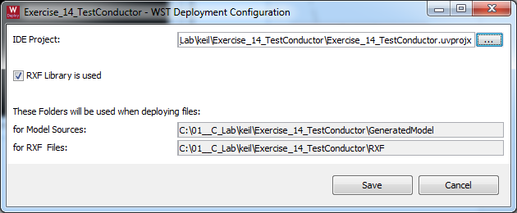
Rhapsody und Keil konfigueren
Masterprojekt
Das Rhapsody-Projekt: C:\01__C_Lab\rpy\Exercise_14_TestConductor\
TestConductor.rpy in Rhapsody öffnen
In Rhapsody im Menu Tools – RXF-Eval_C-Rpy-ARM_V6.09
Deployer Configuration wählen
In IDE Project Pfad zum Keil uVision-Projekt eingeben.
Hier: C:\01__C_Lab\keil\Exercise_14_TestConductor\
Exercise_14_TestConductor.uvprojx
Den Button Generate/Make/Run in Rhapsody klicken
Thomas Sauter

Slide 3

Rhapsody und Keil konfigueren
Masterprojekt
In Rhapsody im Menu Tools – RXF-Eval_C-Rpy-ARM_V6.09
Open uVision5 Project wählen.
Das entsprechende Keil uVision-Projekt wird geöffnet.
In Keil uVision das Projekt bauen und auf das EvalBoard laden.
Auf dem EvalBoard wird die LED-Bar nun sequentiell durchlaufen
Thomas Sauter

Slide 4
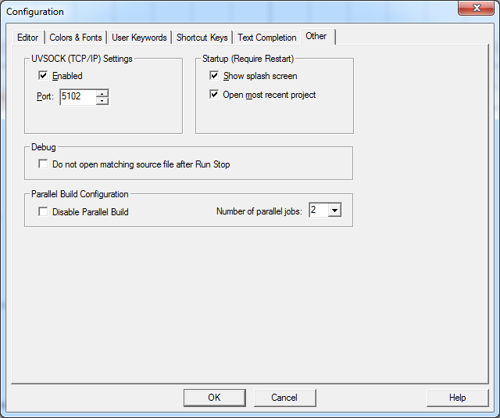
Keil für TargetDebugger konfigurieren
Masterprojekt
In Keil im Menü Edit – Configuration… zum Reiter Other wechseln
Bei UVSOCK das Kästchen Enabled aktivieren und den Port: 5102 wählen.
Button OK klicken
Thomas Sauter

Slide 5
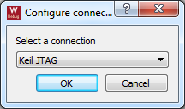
Target Debugger konfigurieren
Masterprojekt
In das Verzeichnis C:\Users\Hochschule Ulm\Willert\
RXF-Eval_Rpy-C-ARM_V6.09\Tools\TargetDebugger wechseln
Datei Embedded_Uml_Target_Debugger.bat ausführen
Im Menü Monitor – SelectComPlugin wählen
Verbindung KeilJTAG wählen und OK klicken.
Thomas Sauter

Slide 6
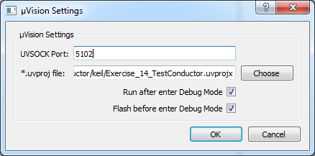
Target Debugger konfigurieren
Masterprojekt
Bei UVSOCK Port: 5102 wählen und den Pfad zum Keil-Projekt angeben.
Hier: C:/01__C_Lab/Exercise_14_TestConductor/
keil/Exercise_14_TestConductor.uvprojx
Anschließend wird in Keil uVision das Keil-Projekt erneut geladen und
im Debug-Modus gestartet.
Auf dem EvalBoard wird die LED-Bar nun wieder sequentiell durchlaufen
Thomas Sauter

Slide 7
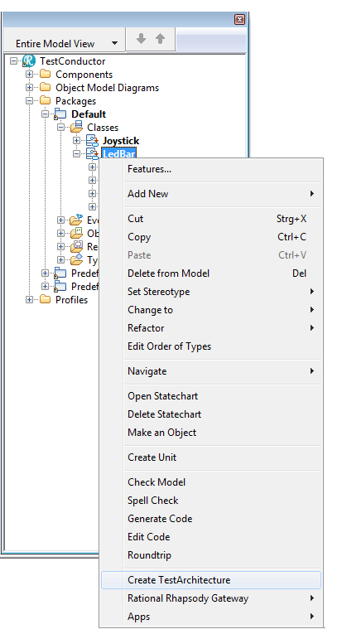
TestConductor konfigurieren
Masterprojekt
In Rhapsody rechte Maustaste auf die Klasse LedBar und im Kontextmenu
Create TestAchritecture wählen.
Thomas Sauter

Slide 8
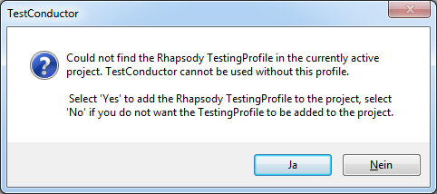
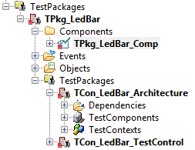
TestConductor konfigurieren
Masterprojekt
Rhapsody findet kein TestingProfile und möchte das Profil hinzufügen.
Mit Ja bestätigen.
In Rhapsody links im Fenster Entire Model View unter dem Punkt
TestPackages den Features-Dialog von TPkg_LedBar_Comp öffnen
Thomas Sauter

Slide 9
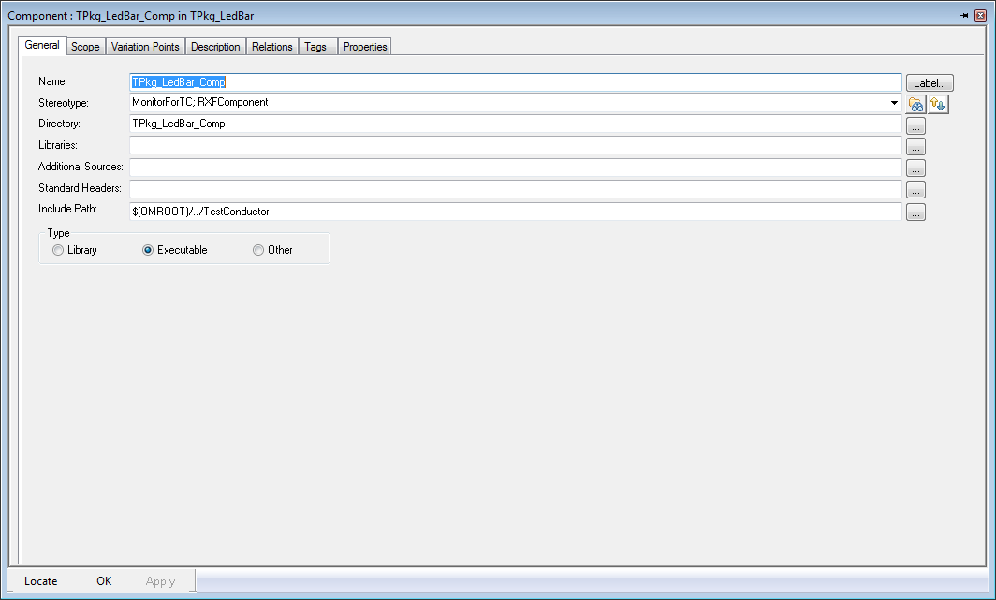
TestConductor konfigurieren
Masterprojekt
Die Stereotypes MonitorForTC und RXFComponent auswählen.
Thomas Sauter

Slide 10
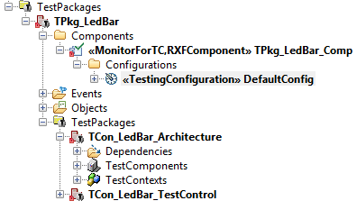
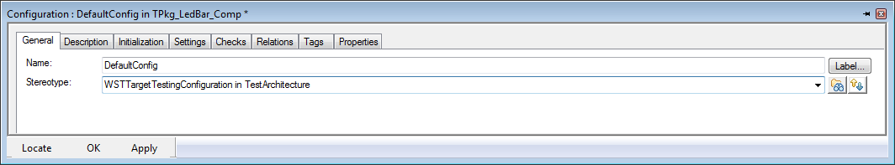
TestConductor konfigurieren
Masterprojekt
In Rhapsody links im Fenster Entire Model View unter dem Punkt
TestPackages den Features-Dialog von DefaultConfig öffnen
Alle ausgewählten Stereotypen deselektieren und nur
WSTTargetTestingConfiguration auswählen
Thomas Sauter

Slide 11
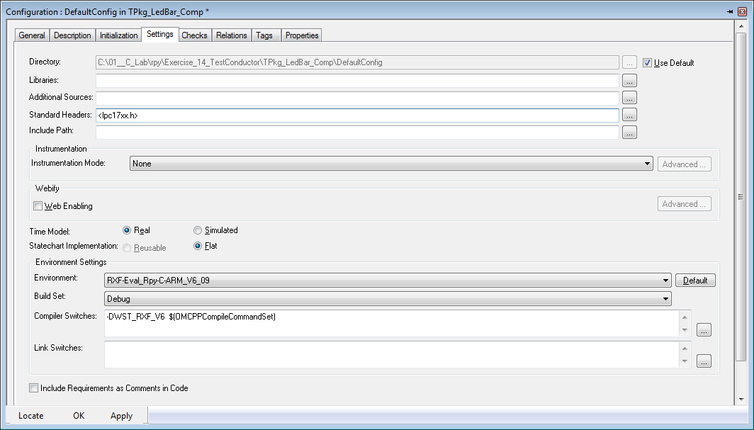
TestConductor konfigurieren
Masterprojekt
In den Reiter Settings wechseln und <lpc17xx.h> als
Standard Header angeben.
Den Instrumentation Mode von Animation auf None setzen.
Thomas Sauter

Slide 12
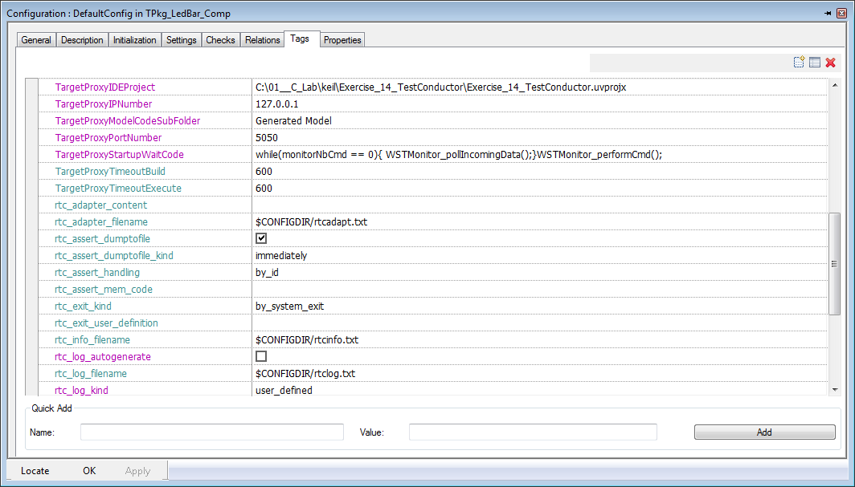
TestConductor konfigurieren
Masterprojekt
In den Reiter Tags und die beiden Parameter wie folgt setzen:
- TargetProxyIDEProject: C:\01__C_Lab\keil\
Exercise_14_TestConductor\Exercise_14_TestConductor.uvprojx
- rtc_log_kind: user_defined
Thomas Sauter

Slide 13
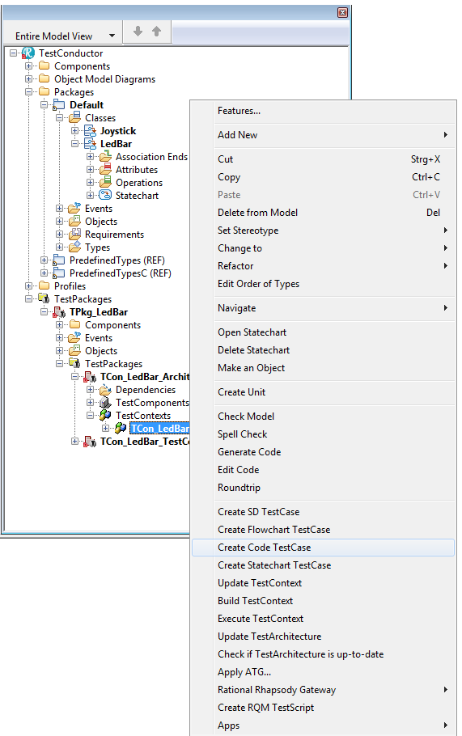
TestConductor konfigurieren
Masterprojekt
In Rhapsody rechte Maustaste auf den Test Kontext TCon_LedBar
und im Kontextmenu Create Code TestCase wählen.
Thomas Sauter

Slide 14
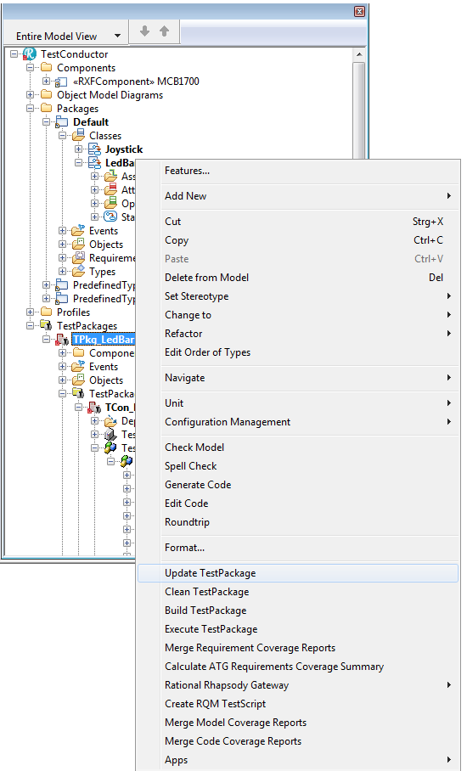
TestConductor konfigurieren
Masterprojekt
In Rhapsody rechte Maustaste auf das Test Package TPkg_LedBar
und im Kontext Update TestPackage wählen.
Vorgang Wiederholen für Build TestPackage
Thomas Sauter

Slide 15
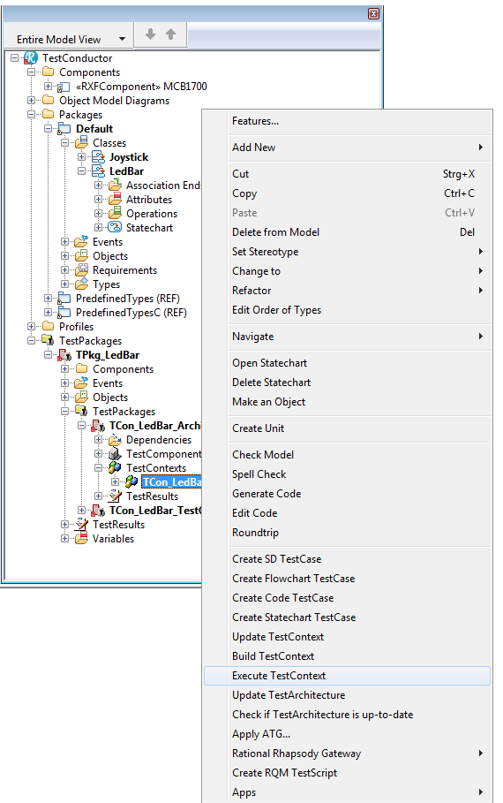
TestConductor konfigurieren
Masterprojekt
In Rhapsody rechte Maustaste auf den Test Kontext TCon_LedBar
und im Kontextmenu Execute TestContext wählen.
Thomas Sauter

Slide 16
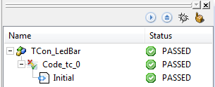
TestConductor konfigurieren
Masterprojekt
Im Anschluss wird das Ergebnis der Testausführung dargestellt. Der hier
erstelle „leere“ Code-TestCase stellt sicher, dass die Entwicklungsumgebung
erfolgreich aufgesetzt wurde.
Thomas Sauter

